Slide 1


포스코 이앤씨
라이선스관리 앱
화면 정의서

Slide 2
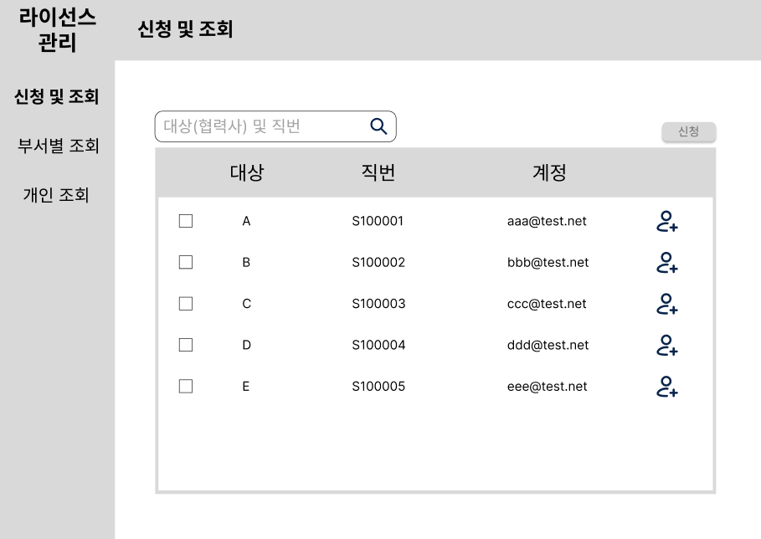
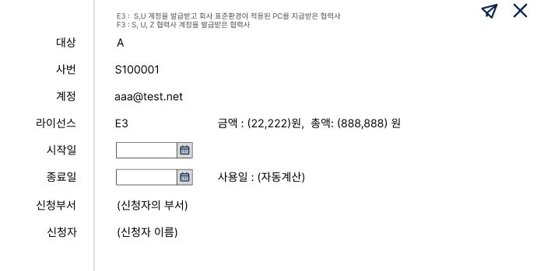
1. 사용자 화면: 신청 및 조회(개별 등록)
신청 및 조회
설명
신청할 협력사를 협력사명, 직번, 계정으로 검색한다.
우측 아이콘을 눌러 신청서 양식을 작성한다.
우측 상단의 보내기 아이콘을 눌러 해당 신청서 데이터를 등록한다.
- 정상 등록 시 신청 완료 안내문구 표시
- 중복 등록 시 등록 불가 안내문구 표시
E3 사용 불가 계정의 경우 등록 불가 → 등록 icon 없음

Slide 3
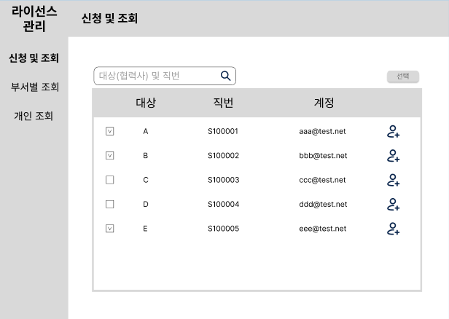
1. 사용자 화면: 신청 및 조회(일괄 등록)
신청 및 조회
설명
신청할 협력사를 협력사명, 직번, 계정으로 검색
체크박스를 체크해 일괄등록 할 사용자 선택 후 ‘선택‘ 버튼 클릭
중복된 계정이 있으면 체크 불가능

Slide 4
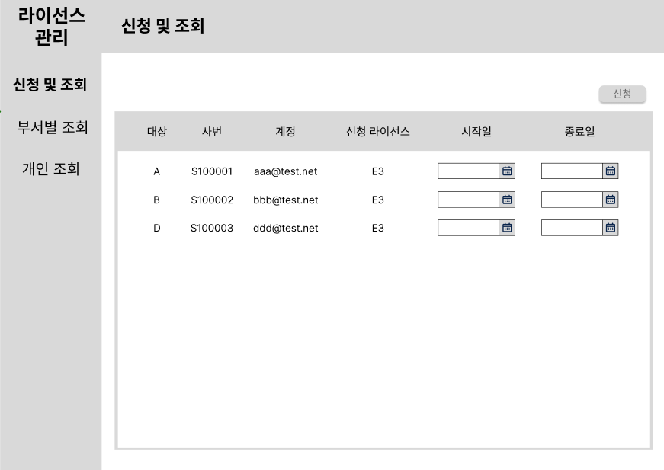
1. 사용자 화면: 신청 및 조회(일괄 등록)>선택
신청 및 조회
설명
시작일, 종료일 입력 후 ‘신청‘ 버튼 클릭

Slide 5
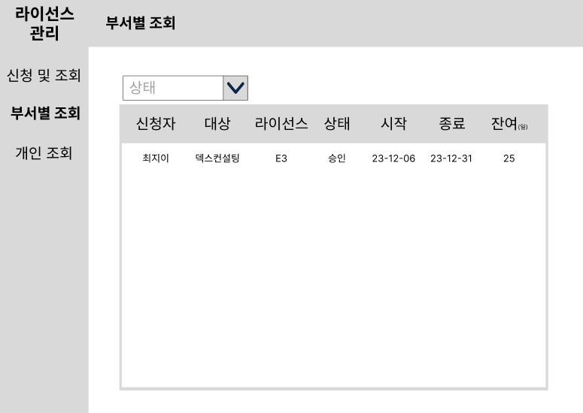
1. 사용자 화면
부서별 조회
설명
본인 신청 내역 및 본인 소속 부서의 내용을 확인한다.
상태(대기, 중지, 보류, 승인, 불가) 별 드롭 다운 검색을 한다.

Slide 6
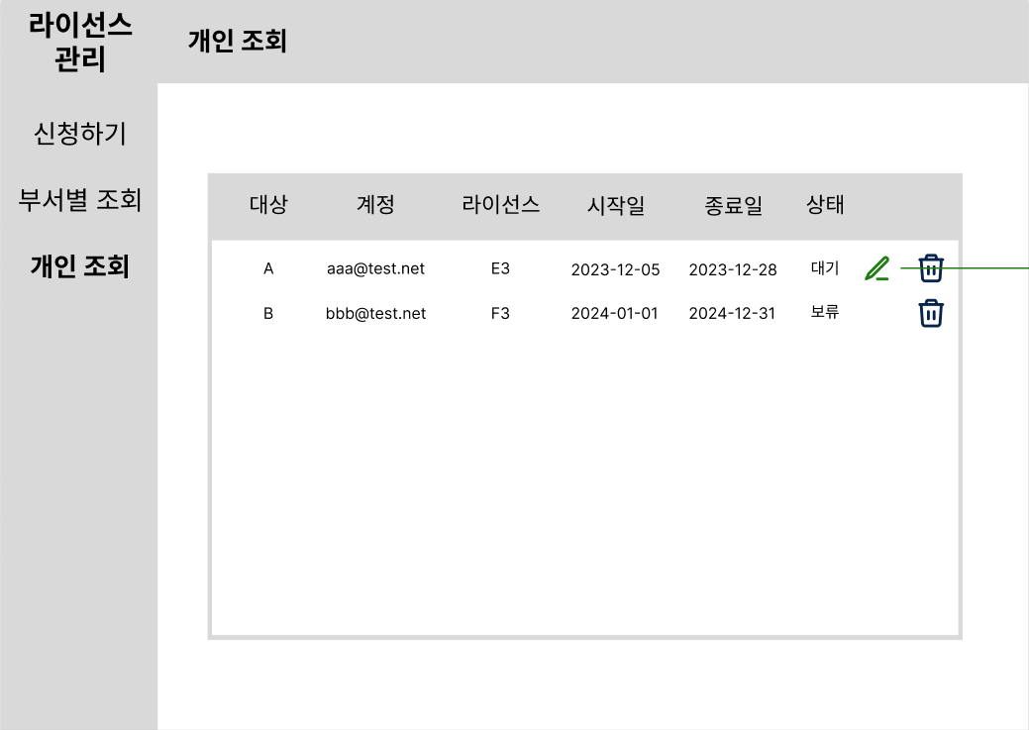
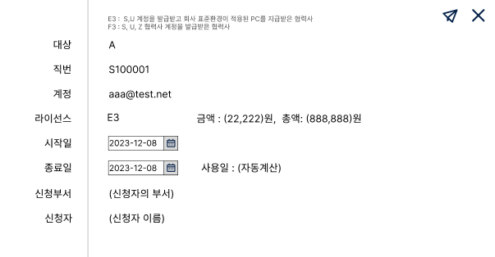
1.사용자 화면
개인 조회
설명
본인이 신청한 신청 내역을 확인한다.
등록한 신청서를 삭제할 수 있다.
수정 버튼을 선택 시, 신청서의 데이터를 수정하여 업데이트한다.
→ 상태가 ‘대기’인 경우에만 수정 가능

Slide 7
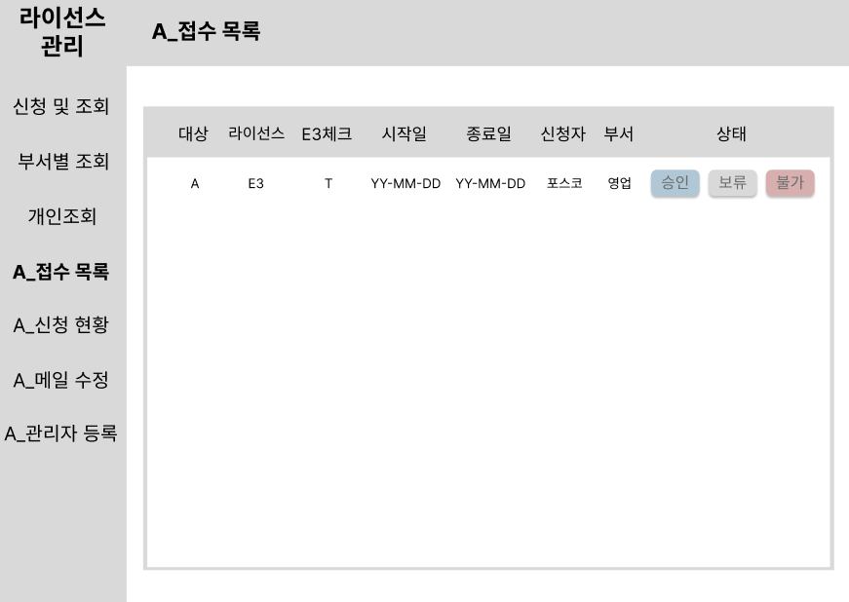
2. 관리자 화면
접수 목록
설명
대상, 직번, 상태로 조회한다.
상태가 ‘대기’인 열만 조회 → 신청된 상태 기본 값은 ‘대기’
상태 버튼 클릭으로 바로 저장 가능
신청 결과 및 사용 가능여부 안내 메일(라이선스 사용기간, 설치안내) 발송
해당 신청서의 시작~종료 기간에 라이선스 부여
라이선스 종료일 도래 1주전 사용자 에게 종료 안내 메일 발송
매달 신청자의 상급자 및 신청자에게 사용내역 안내 메일 발송

Slide 8
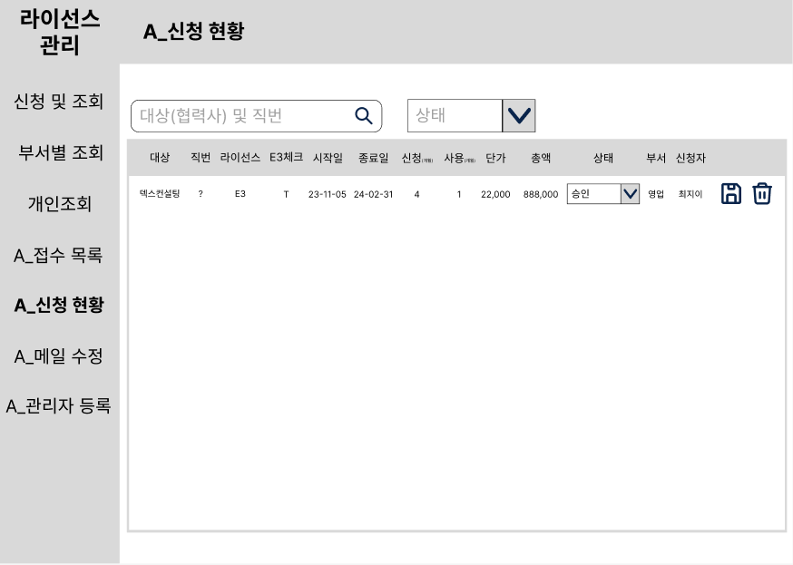
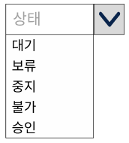
2. 관리자 화면: (상태 드롭박스 선택)
신청 현황
설명
대상, 직번 / 상태로 조회한다.
신청된 모든 계정을 조회

Slide 9
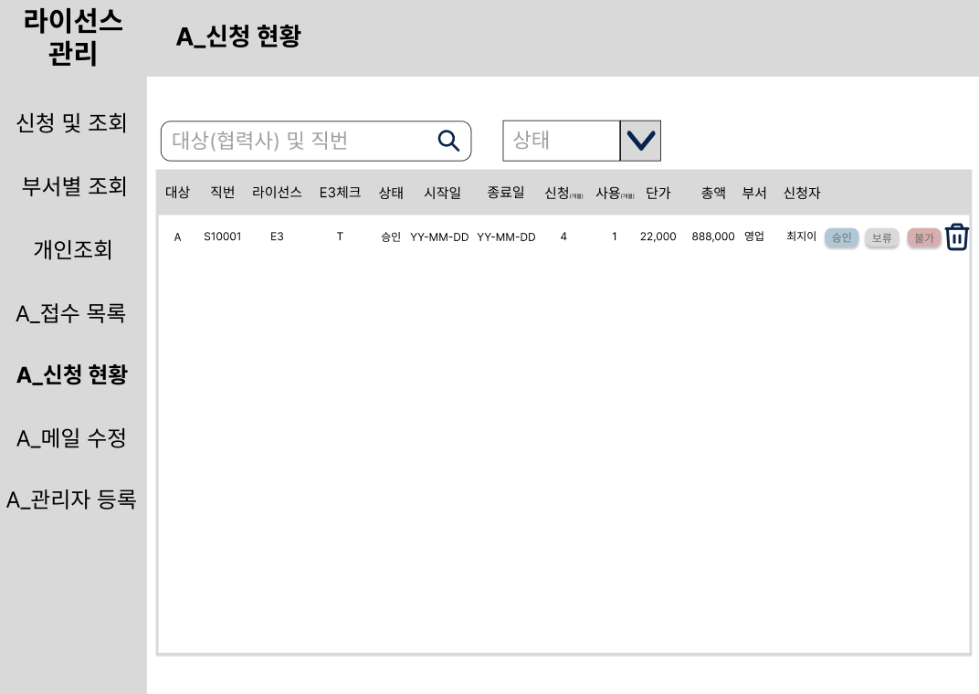
2. 관리자 화면: (상태 버튼 선택)
신청 현황
설명
대상, 직번 / 상태로 조회한다.
신청된 모든 계정을 조회

Slide 10
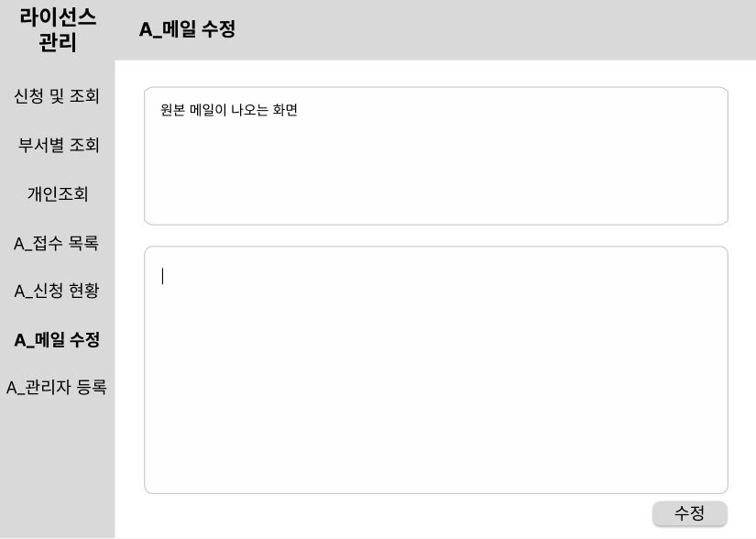
4.관리자 화면
메일 수정
설명
기존 메일 내용을 수정하는 페이지로 수정 내용을 입력 후, 수정 버튼을 누른다.
수정된 메일 내용으로 전송된다.
PA에서 자동 발송할 메일의 양식 수정

Slide 11
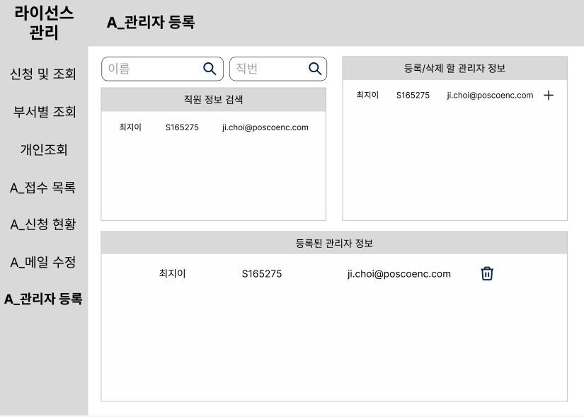
4.관리자 화면
관리자 등록
설명
직원 이름, 직번으로 조회
관리자 페이지에 접근 할 수 있는 계정(사람)을 추가

